Slide 1
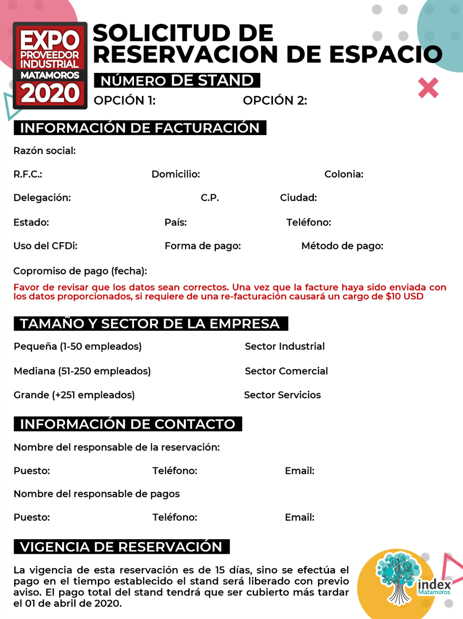
Ej. A10
Ej. A15

